Slide 1

Tech call
sobre atenção
12 / Ago / 20

Slide 2
Keys
Values
V₁
V₁
V₂
V₃
V₄
1
1
QUery
QUery
2
3
4
Podemos comparar as Keys como os atributos de uma pessoa: nome, altura, peso…. Para cada um desses atributos teremos seus respectivos Values. Quando existe Query, ela pode requisitar algum atributo. O atributo requisitado pela Query terá maior semelhança com algumas Keys (maior produto interno) e menor com outras. Daí a função softmax é aplicada nos produtos internos e esse resultado é finalmente multiplicado pelos Values.

Slide 3
i
Palavra | q | k | v | score
Quero | q₁ | k₁ | v₁ | q₁.k₁
um |  | k₂ | v₂ | q₁.k₂
cartão |  | k₃ | v₃ | q₁.k₃
ii
Palavra | q | k | v | score | Softmax (S)
Quero | q₁ | k₁ | v₁ | q₁.k₁ | S(q₁.k₁/√d) = x₁₁
um |  | k₂ | v₂ | q₁.k₂ | S(q₁.k₂/√d) = x₁₂
cartão |  | k₃ | v₃ | q₁.k₃ | S(q₁.k₃/√d) = x₁₃
iii
Palavra | q | k | v | score | Softmax (S) | Softmax . v
Quero | q₁ | k₁ | v₁ | q₁.k₁ | S(q₁.k₁/√d) = x₁₁ | x₁₁.v1
um |  | k₂ | v₂ | q₁.k₂ | S(q₁.k₂/√d) = x₁₂ | x₁₂.v2
cartão |  | k₃ | v₃ | q₁.k₃ | S(q₁.k₃/√d) = x₁₃ | x₁₃.v3

Slide 4
i
Palavra | q | k | v | score
Quero |  | k₁ | v₁ | q₂.k₁
um | q₂ | k₂ | v₂ | q₂.k₂
cartão |  | k₃ | v₃ | q₂.k₃
ii
Palavra | q | k | v | score | Softmax (S)
Quero |  | k₁ | v₁ | q₂.k₁ | S(q₄.k₁/√d) = x₂₁
um | q₂ | k₂ | v₂ | q₂.k₂ | S(q₄.k₂/√d) = x₂₂
cartão |  | k₃ | v₃ | q₂.k₃ | S(q₄.k₃/√d) = x₂₃
iii
Palavra | q | k | v | score | Softmax (S) | Softmax . v
Quero |  | k₁ | v₁ | q₂.k₁ | S(q₄.k₁/√d) = x₂₁ | x₂₁.v1
um | q₂ | k₂ | v₂ | q₂.k₂ | S(q₄.k₂/√d) = x₂₂ | x₂₂.v2
cartão |  | k₃ | v₃ | q₂.k₃ | S(q₄.k₃/√d) = x₂₃ | x₂₃.v3

Slide 5
i
Palavra | q | k | v | score
Quero |  | k₁ | v₁ | q₃.k₁
um |  | k₂ | v₂ | q₃.k₂
cartão | q₃ | k₃ | v₃ | q₃.k₃
ii
Palavra | q | k | v | score | Softmax (S)
Quero |  | k₁ | v₁ | q₃.k₁ | S(q₃.k₁/√d) = x₃₁
um |  | k₂ | v₂ | q₃.k₂ | S(q₃.k₂/√d) = x₃₂
cartão | q₃ | k₃ | v₃ | q₃.k₃ | S(q₃.k₃/√d) = x₃₃
iii
Palavra | q | k | v | score | Softmax (S) | Softmax . v
Quero |  | k₁ | v₁ | q₃.k₁ | S(q₃.k₁/√d) = x₃₁ | x₃₁.v1
um |  | k₂ | v₂ | q₃.k₂ | S(q₃.k₂/√d) = x₃₂ | x₃₂.v2
cartão | q₃ | k₃ | v₃ | q₃.k₃ | S(q₃.k₃/√d) = x₃₃ | x₃₃.v3

Slide 6
Links dos notebooks / animação
Viz - produto interno - atenção
Exemplo de atenção
Animação - drawio
Census MLP embeddings
Census atenção MH

Slide 7
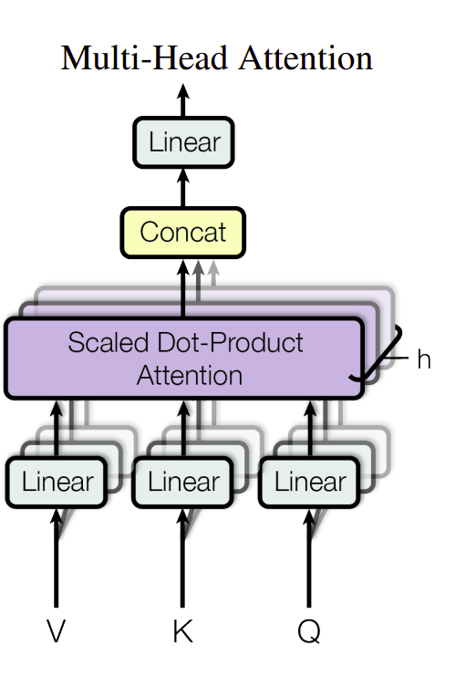
Multi Head Com laço nas cabeças ( muito lento !!! )
Atenção
Multi Head
def __init__(self):
...
for i in range(H):
self.W_q[i] = nn.Linear(D, D/H)
self.W_k[i] = nn.Linear(D, D/H)
self.W_v[i] = nn.Linear(D, D/H)
self.W_o = nn.Linear(D, D)
...
# x.shape = L, D
new_x = empty(L, H, D/H)
for i in range(H):
q = self.W_q[i](x)
k = self.W_k[i](x)
v = self.W_v[i](x)
e = attention(q, k, v) # L, D/H
new_x[:, i, :] = e # L, H, D/H
new_x = new_x.view(L, D)
return self.W_o(new_x) # L, D
...
def forward(self, x):
L = comprimento da seq
D = Dimensão do modelo
H = número de cabeças

Slide 8
tam. seq -> L = 3, dim. emb. -> D = 10, num. heads -> H = 2
Entrada, x =
L
Atenção
Multi Head
D/H
D/H
Q, K, V
D
(3,2,5)
(2,3,5)
(L, D) = (L, H, D/H)
(0,1) = (H, L, D/H)
W^{Q}, W^{K}, W^{V}
D
reshape
transpose
L
(L, D) -> (3,10)
(3,10) -> (3,2,5)
H
L
H
D/H
D/H
x =
L
V
a
K^{T}
t
(2,3,5)
(2,5,3)
T =
t
D/H
D/H
(3,2,5)
Score
transpose(-2,-1)
(L, H, D/H) = (0,1)
Q
<-
<- Atenção
transpose
/
H
L
√D/H + Softmax
L
= Score
D/H
D
H
(2,3,3)
(2,3,5)
(2,3,5)
(2,3,3)
r
concatena
e
s
W^{O}
as cabeças
h
a
D
p
e
(L, D) -> (3,10)
A matriz de saída da atenção
tem o mesmo shape da entrada
L
final
D

